Slide 1
澳洲布里斯本
華人基督教會懷恩堂
108-7-28主日崇拜
主題；從前、、、如今
經文；腓利門10-11

Slide 2
經文；腓利門10-11
10 就是為我在捆鎖中所生的兒子阿尼西謀（就是有益處的意思）求你
11 他從前與你沒有益處，但如今與你我都有益處。

Slide 3
甯北辰
甯：盼望、所願也。【甯可，甯願】
北辰
子曰：為政以德，譬如北辰，居其所而眾星拱之。

Slide 4
撒狄教會
啟示錄3:1B
我知道你的行為，
按名你是活的，
其實是死的。
名活實死形同虛設

Slide 5
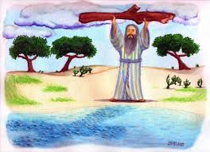
質的改變(苦變為甜)
出埃及記15:22-27

Slide 6
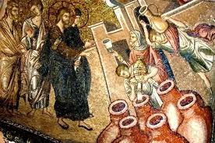
質的改變(水變為酒)
迦拿婚宴
約翰福音2:1-12

Slide 7
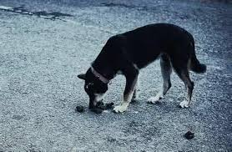
彼得後書2:22A
狗所吐的，牠轉過來又吃。

Slide 8
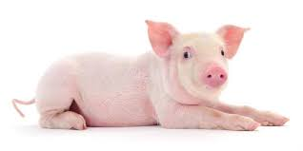
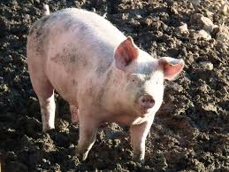
彼得後書2:22B
豬洗淨了又回到泥裡去滾

Slide 9
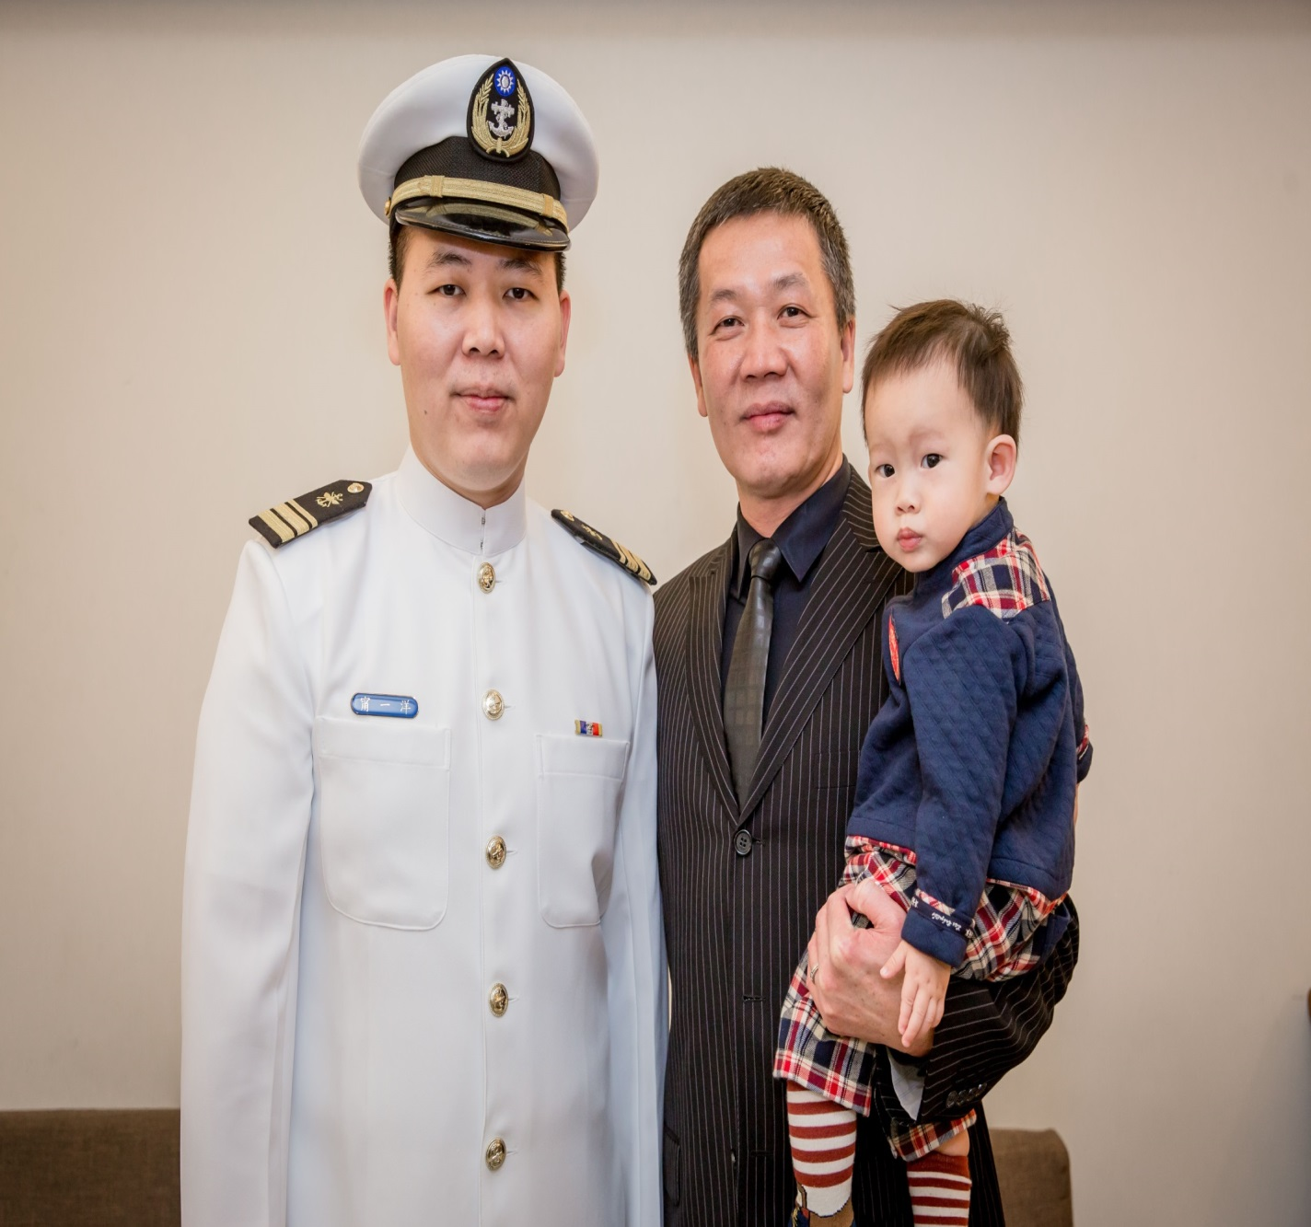

Slide 10
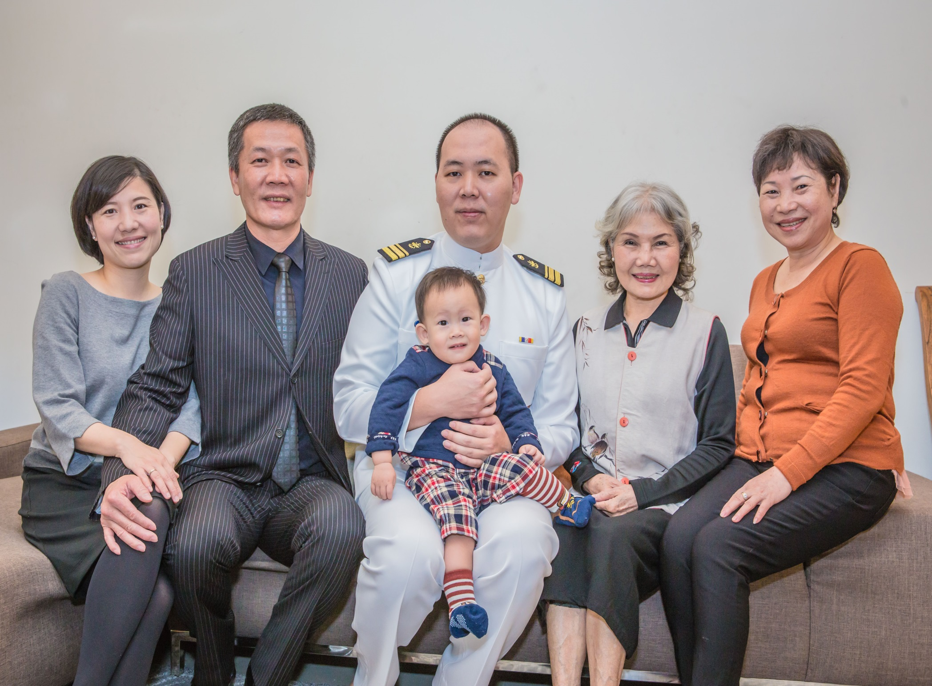

Slide 11
在基督裡
在保羅的13卷書信中
【在基督裡】共出現29次
是保羅很重要的神學觀。

Slide 12
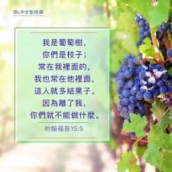
約翰福音15:1-8

Slide 13
2010年11月 設立
2012年2月 主日崇拜
目前聚會：
禱告會、查經班、兒童主日學、青少團契、
門徒訓練、主日崇拜、日光會

Slide 14
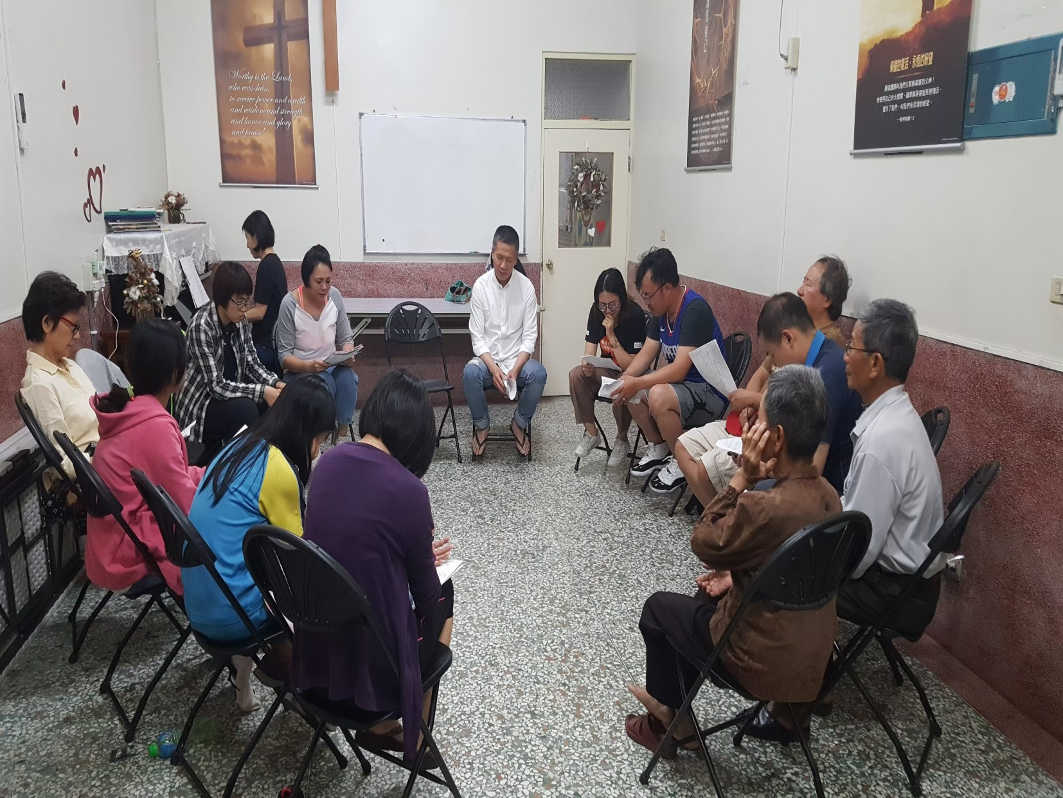
週五禱告會
考量上班上課用餐時間有限所以會前有供晚餐

Slide 15
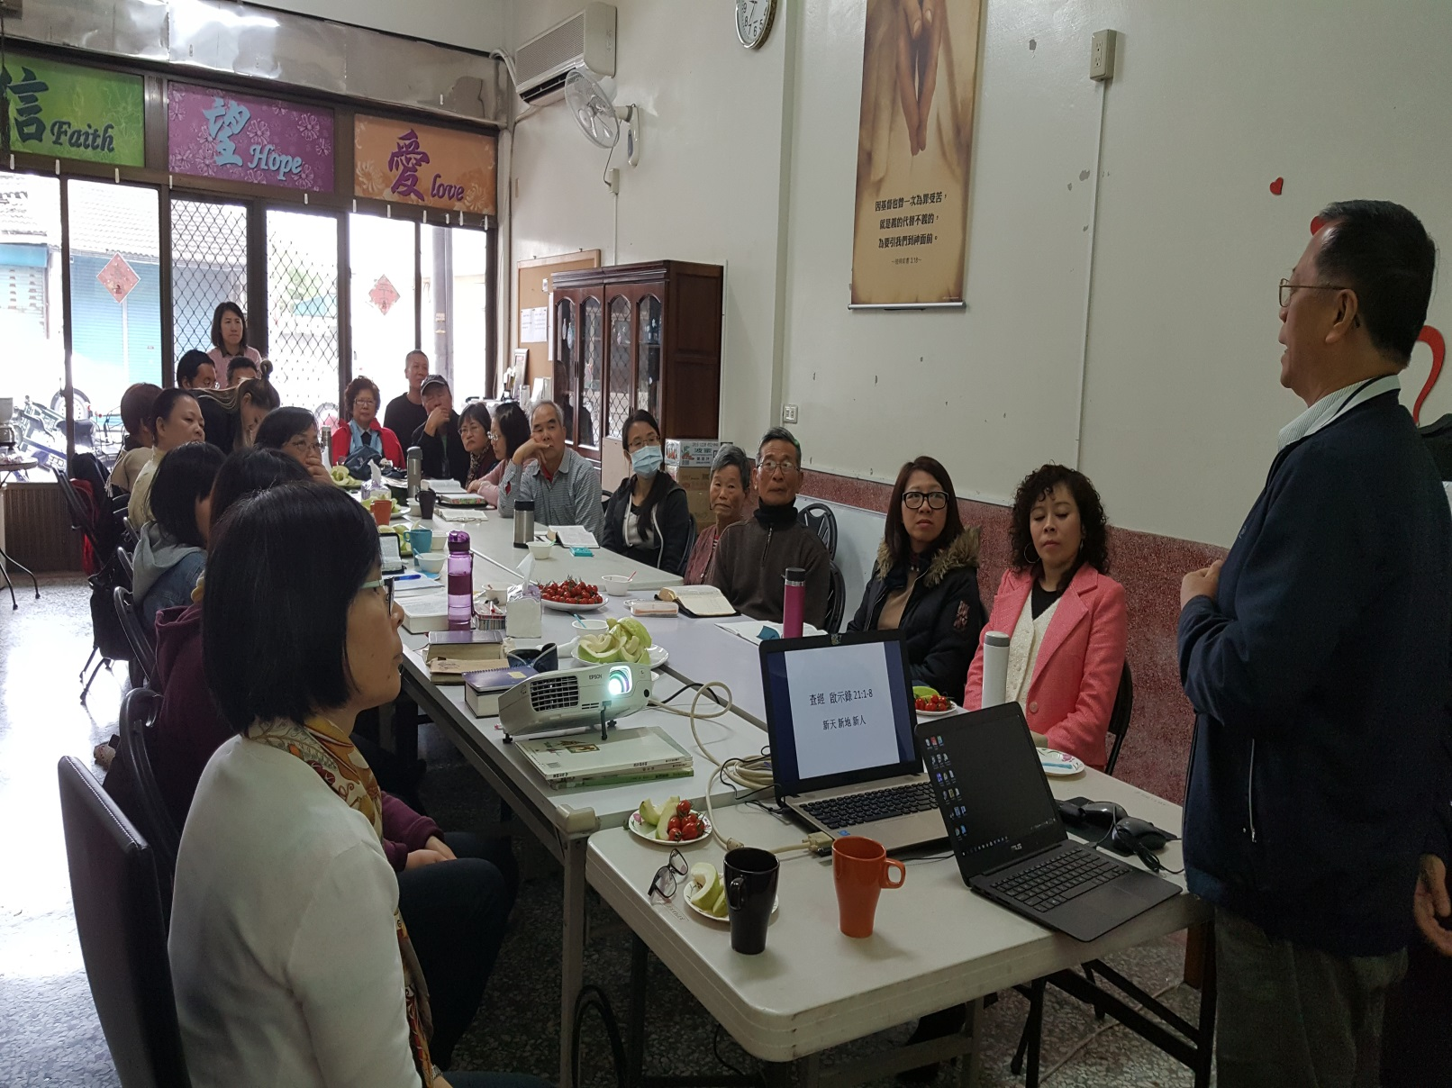
謝牧師、師母多次親臨鹿草教會分享

Slide 16
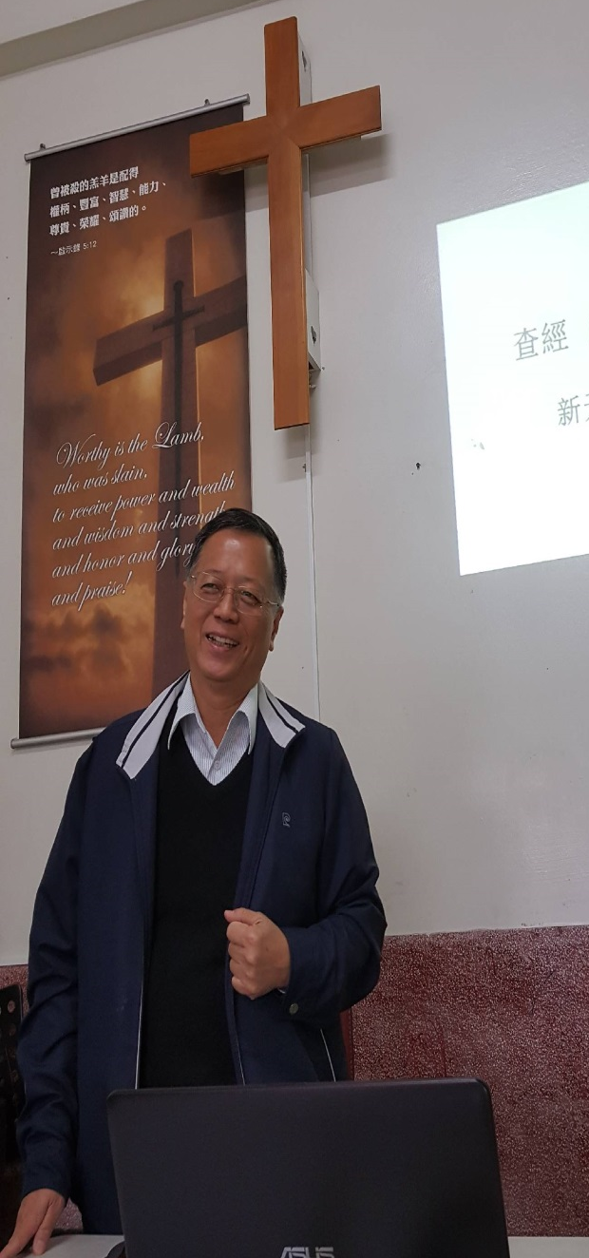

Slide 17
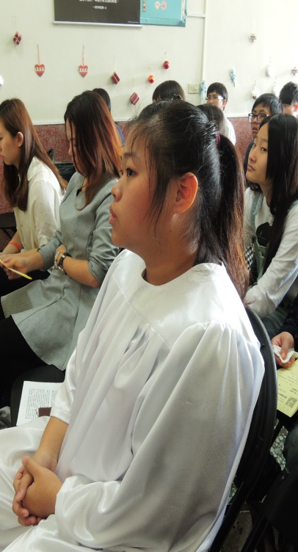
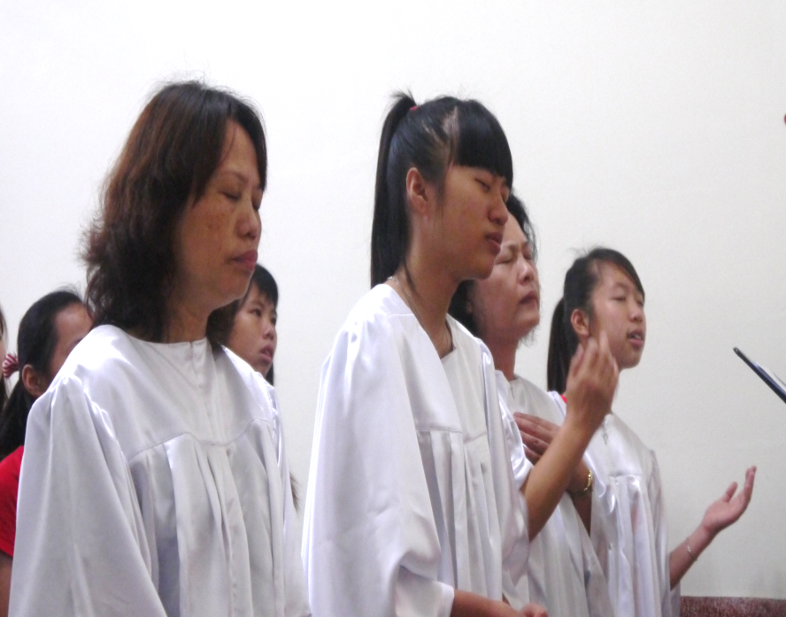
受洗

Slide 18
短宣隊
2016~2019年

Slide 19
2016年 泰北短宣隊
滿樂福戒毒村
滿星疊戒毒村
姊妹之家
撒母耳之家
中文學校
成員：
牧師領隊
社青8位
青少7位
8/2-8/11

Slide 20
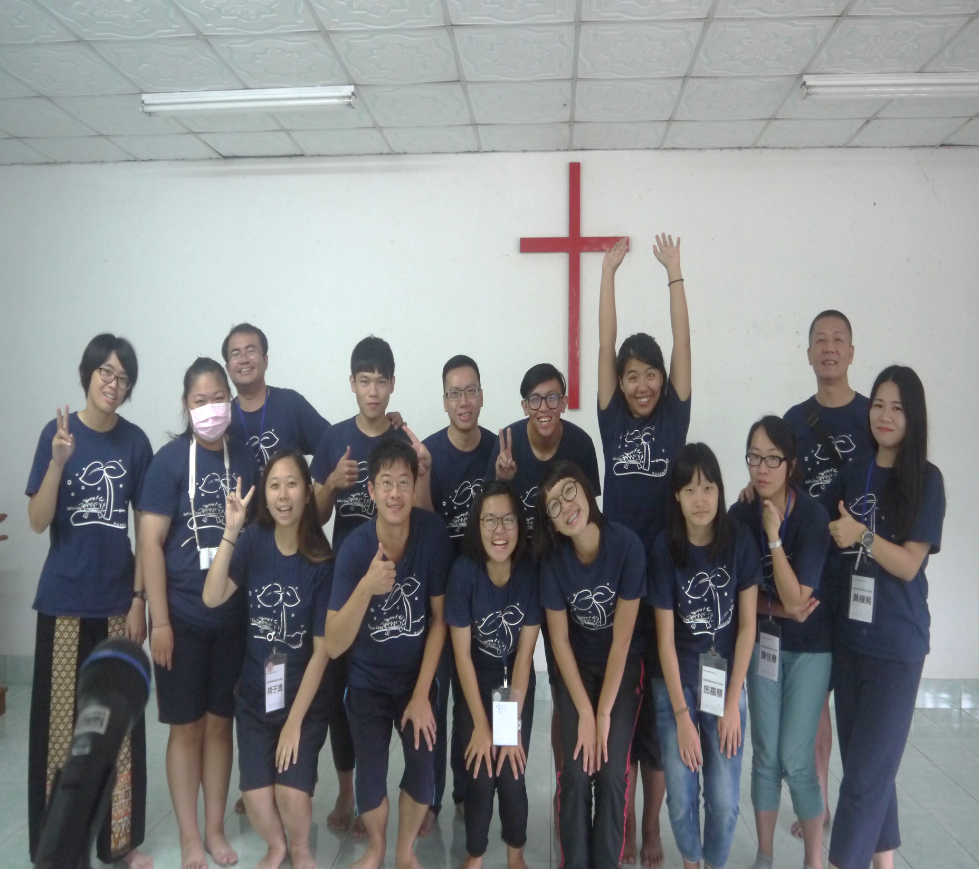

Slide 21
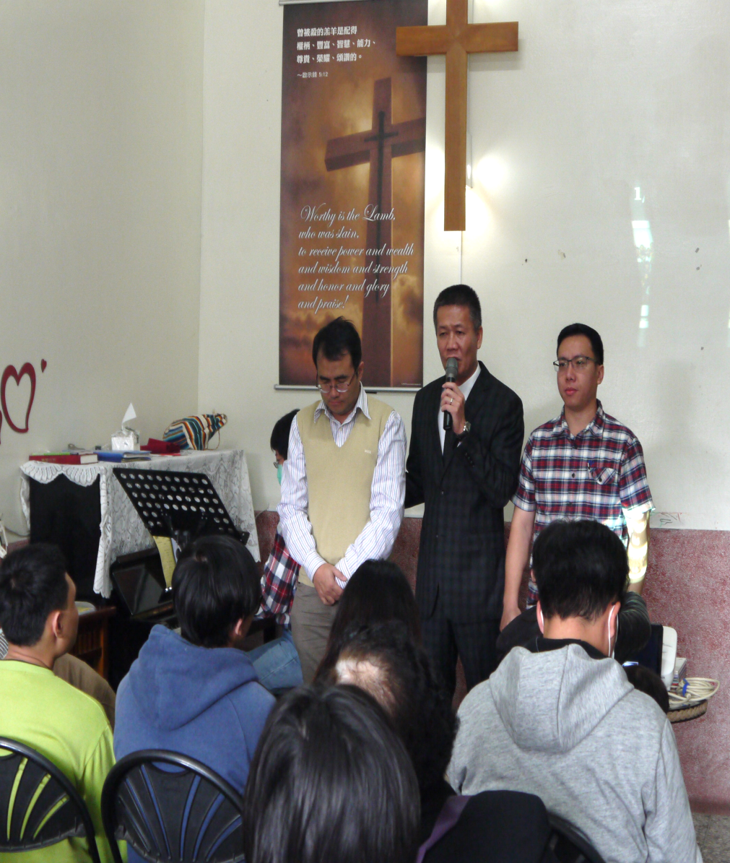
2017年1/8~1/16 第二次前往泰北戒毒村
門徒訓練中心
一周密集課程
二位弟兄
(傳道、神學生)

Slide 22
2018年 泰北短宣隊 緬甸醫療短宣隊
泰北短宣隊(7/22-29)：
三個家庭
(兩對父母加上四個孩童)
一對退休老師
緬甸醫療短宣隊(7/28-8/4)：
師母及兩位姊妹
(與嘉義浸信會醫療短宣配搭服事)
摘要標語或副標題

Slide 23
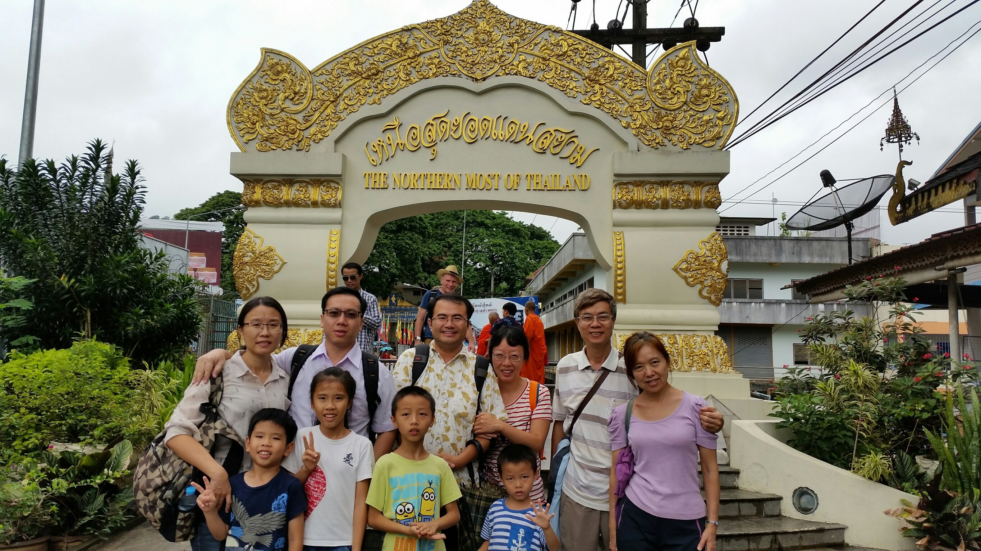
泰北短宣隊(7/22-29)

Slide 24
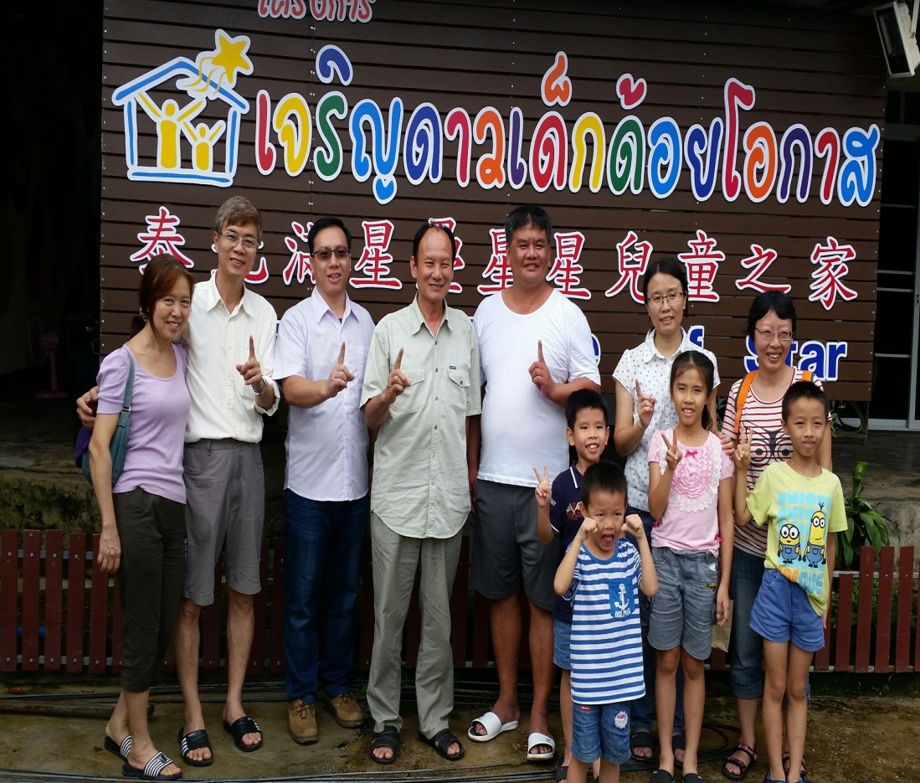

Slide 25
緬甸醫療短宣隊：
(7/28-8/4)
東枝
東尼學生中心
黑裳族百年教會
瑞華中文學校

Slide 26
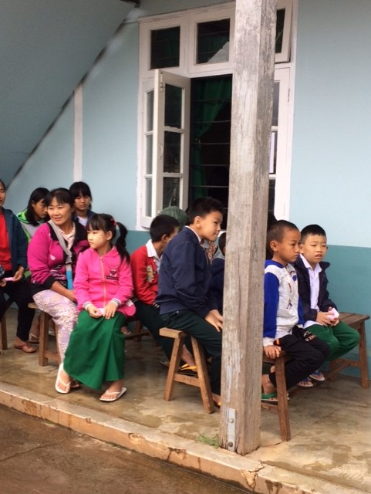
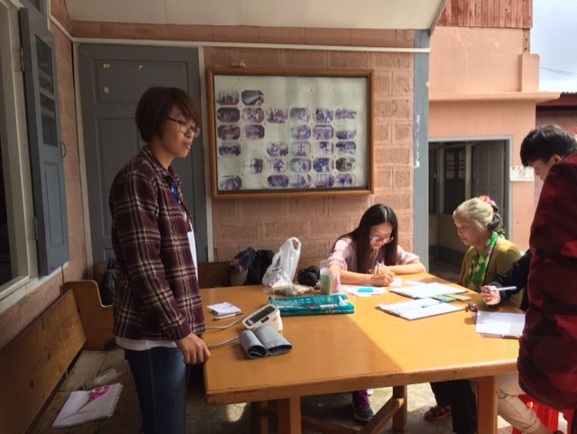
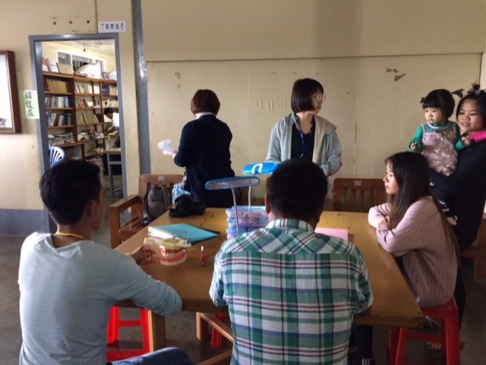

Slide 27
2019泰北短宣隊（8/5-11）
耿立傳道帶隊：共9位 五位神學生 鹿草教會四位弟兄姊妹一同前往

Slide 28
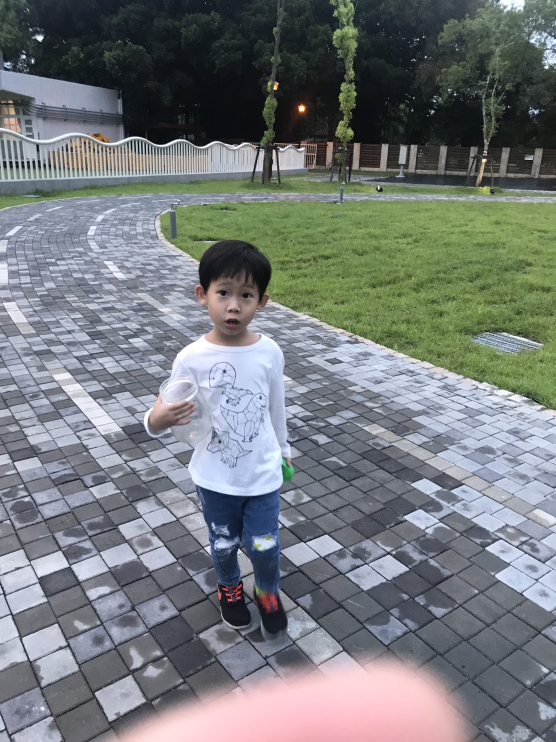
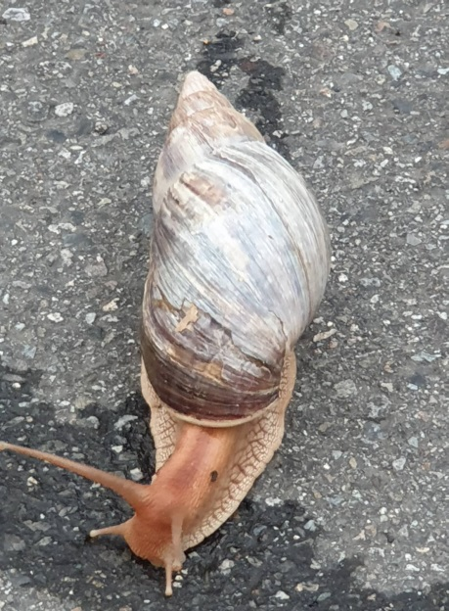
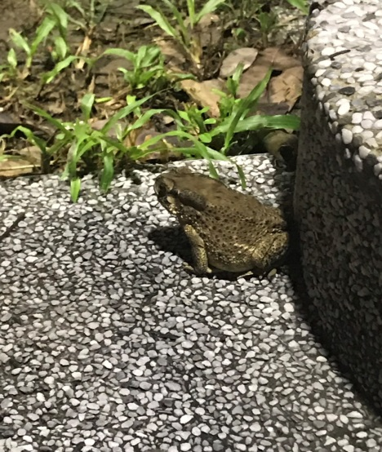
甯立恆
立定心志
恆久靠主

Slide 30
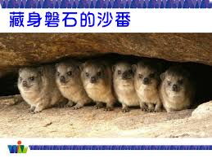
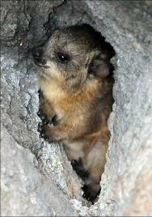
箴言30:26
沙番是軟弱之類，卻在磐石中造房。

